Slide 1
The Transformation of
α‑Diazocarbonyl Compounds
Reporter: Yang Chao
Supervisor: Prof. Yong Huang
2015-11-17

Slide 2
Outline
Introduction of Diazocarbonyl Reaction
Wolff Rearrangement
Cyclopropanation Reactions
Reactions with Aromatics
Catalytic Asymmetric C−H Insertion Reactions
X−H Insertion Reactions of Diazocarbonyl Compounds
Ylide Formation from α-Diazocarbonyls
Summary & Outlook

Slide 3
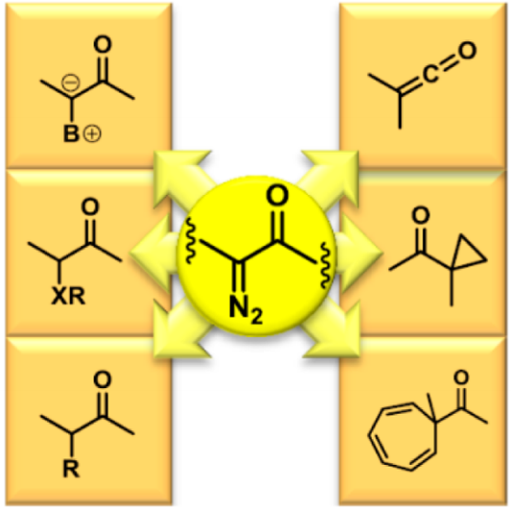
Introduction of Diazocarbonyl Reaction
free carbenes, carbenoids, ylides, and diazonium cations.

Slide 4
Wolff Rearrangement
Arndt−Eistert Homologation
Tetrahedron Lett. 2005, 46, 1103−1105.
Notes:
Wolff Rearrangement是a重氮羰基化合物在光照加热或者过渡金属的作用下，失去一分子氮气，伴随1,2重排，形成联烯酮的过程。（此过程是协同的，也有证据表明是分步进行的）Wolff重排产生的联烯酮中间体，可接受如水醇胺等亲和进攻，形成羧酸衍生物或者经过2+2环加成反应形成四元环。

Slide 5
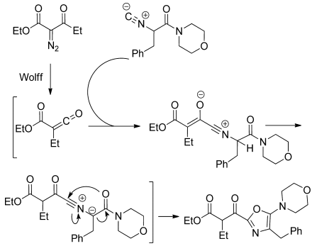
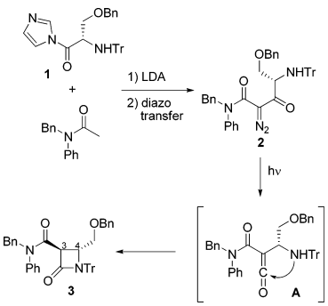
Wolff Rearrangement
Capture of Ketenes
Org. Lett. 2010, 12, 616−618.
J. Am. Chem. Soc. 2010, 132, 11379−11385.
Notes:
同时所产生的联烯酮能够被分子内的C亲核试剂和N亲核试剂进攻，形成环化产物。

Slide 6
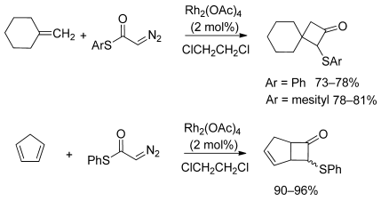
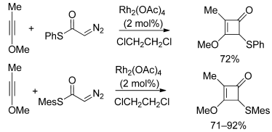
Wolff Rearrangement
Cycloaddition Reactions of Ketenes
J. Org. Chem. 2000, 65, 4375−4384.
Notes:
Wolff Rearrangement是a重氮羰基化合物在光照加热或者过渡金属的作用下，失去一分子氮气，伴随1,2重排，形成联烯酮的过程。（此过程是协同的，也有证据表明是分步进行的）

Slide 7
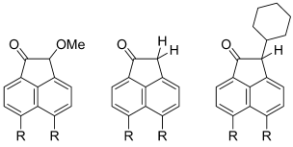
Wolff Rearrangement
Ring Contraction via Wolff Rearrangement
J. Am. Chem. Soc. 1985, 107, 7597−7606.
Notes:
光解作用对于缩环反应是非常重要的。如该文献指出在冷冻氩气的条件下，先形成碳卡宾然后wolff重排，得到缩环产物。如果在甲醇中反应，得到甲氧基取代的产物及其还原产物。如果在环己烷中反应，得到环己基取代的产物。

Slide 8
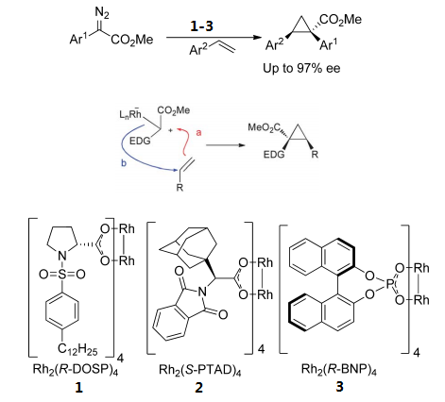
Cyclopropanation Reactions
Cyclopropanation of Alkenes
Chem. Sci. 2013, 4, 2844−2850.
Notes:
卡宾对烯烃的亲电进攻 normal cyclopropanation of electron rich alkenes, in which it is believed the reaction is initiated by an electrophilic attack by the carbenoid on the alkene

Slide 9
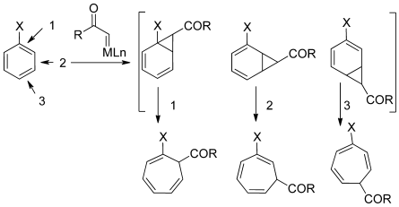
Reactions with Aromatics
Aromatic Cycloaddition Reactions (Buchner Reaction)
Tetrahedron Lett. 2005, 46, 2453−2455.
Synlett. 2011, 2011, 1449−1453.
Notes:
芳香底物的环加成反应被认为是包含a酮卡宾或者金属卡宾的苯环型双键的环丙烷化过程。
如果苯环上含有卤素等取代基，环加成的产物与苯环上取代基的位置与电性都有关系，总的来说原位产生的金属卡宾的碳原子是高度亲电的，环加成喜欢更亲核的位点，即远离卤素取代的位点。

Slide 10
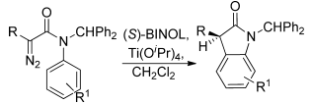
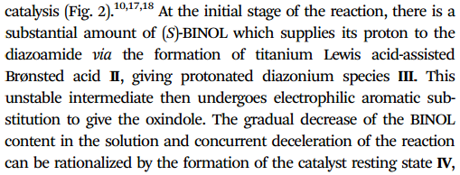
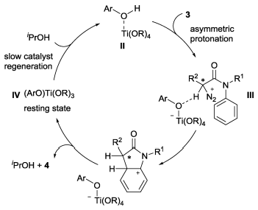
Reactions with Aromatics
Aromatic Substitution Reactions
Chem. Commun. 2014, 50, 3220−3223.
Notes:
金属卡宾中间体亲电加成到苯环上，然后1,2质子迁移得到
对于分子内的芳基取代反应，手性联萘酚催化剂，这个机理有点特别，首先联萘酚提供质子给重氮羰基底物，与此同时在路易斯酸四异丙基氧钛形成bronsted 酸，得到质子化的重氮中间体III，III经过亲电芳基取代得到吲哚中间体，随后脱质子得到分子内芳香取代产物。

Slide 11
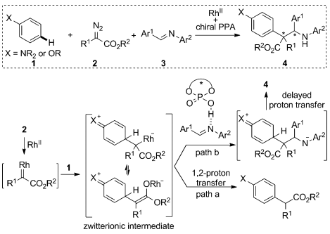
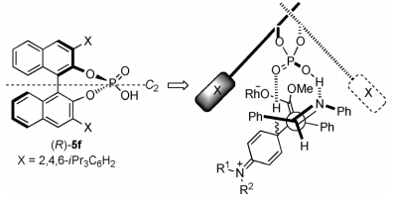
Reactions with Aromatics
Aromatic Substitution Reactions
Angew. Chem.,Int. Ed. 2014, 53, 13098−13101.
Notes:
Rh和重氮糖基化合物形成金属卡宾，对苯环的亲电加成，形成两性离子中间体，亚胺作为活性的亲电试剂捕获两性离子，避免1,2质子转移，
手性磷酸和亚胺通过催化剂质子和亚胺的氮原子之间的氢键相互作用来控制立体构型。同时路易斯碱磷酰基氧原子和两性离子上的酸性质子间有弱的氢键相互作用。这两对氢键相互作用共同引起亚胺氮原子取代基指向磷酸催化剂口袋位阻小的一侧，避免手性磷酸上的大位阻。

Slide 12
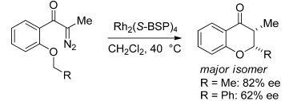
C−H Insertion Reactions
Intramolecular C−H Insertion Reactions
Chem. Commun. 1992, 823−824. Org. Biomol. Chem. 2011, 9, 667−669.
J. Am. Chem. Soc. 1997, 119, 9075−9076.
Notes:
苯并二氢呋喃酮 内酰胺 噻喃

Slide 13
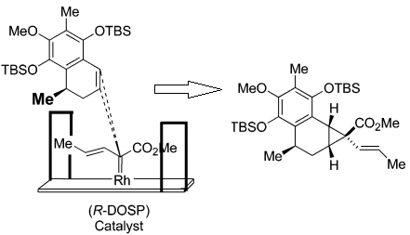
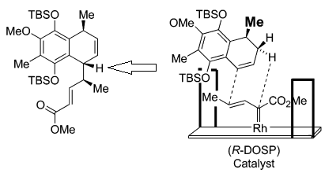
C−H Insertion Reactions
Tandem C−H Insertion/Cope Rearrangement
J. Am. Chem. Soc. 2006, 128, 2485−2490.
Notes:
除了直接的插入C-H反应，C_H插入反应还与其他反应如Cope重排（ Cope重排是[3,3]σ-迁移反应）串联，这个反应同时还与芳基的环丙化反应构成竞争

Slide 14
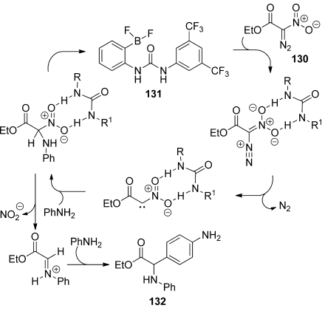
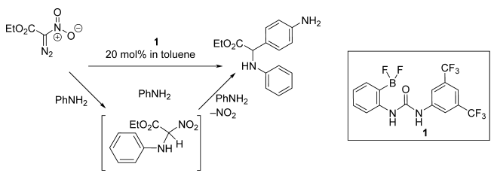
N−H Insertion Reactions
Tetrahedron Lett. 2012, 53, 4862−4865.
J. Am. Chem. Soc. 2012, 134, 8798−8801
Notes:
NH插入反应除了传统的加热光 金属催化外，有机小分子催化也用于NH插入反应。
机理是硝基重氮底物被尿素催化剂活化，通过氢键相互作用得到NH插入中间体，释放出一分子亚硝酸，然后苯胺作为碳亲核试剂取代亚硝基得到产物

Slide 15
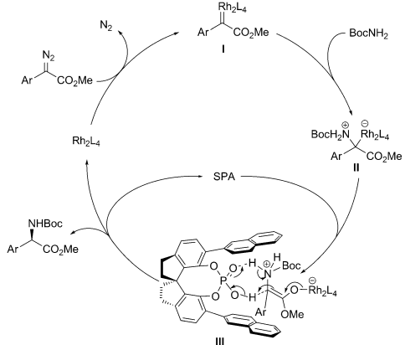
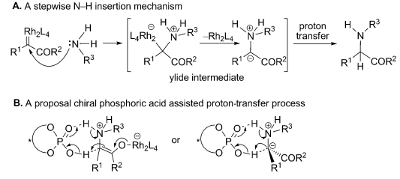
N−H Insertion Reactions
Angew. Chem. Int. Ed. 2011, 50, 11483 –11486
Notes:
首先重氮底物在Rh的作用下，形成Rh卡宾中间体，随后和胺反应得到叶立德中间体II，之后手性磷酸转移质子通过一个七元环中间体III，得到NH插入产物。手性诱导发生在质子转移的过程中。手性磷酸在其中扮演着质子转移shuttle的角色。

Slide 16
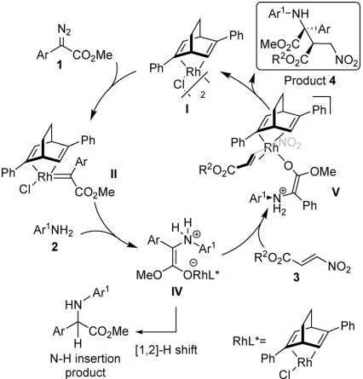
N−H Insertion Reactions
Angew. Chem., Int. Ed. 2014, 53, 13136−13139.
Notes:
形成Rh卡宾后，被芳胺亲核进攻，得到铑叶立德中间体，最后硝基烯烃对新形成的胺亲电加成。

Slide 17
O−H Insertion Reactions
J. Am. Chem. Soc. 2011, 133, 1763−1765. Nat. Chem. 2010, 2, 546−551.
Acc.Chem. Res. 2012, 45, 1365−1377.
Notes:
类似于NH插入反应，催化的醇或酚的O-H插入多经历过渡金属卡宾，氧鎓叶立德，质子1,2迁移过程，其中羰基的吸电子性质能够稳定醇叶立德的存在。
周其林在2010和2012先后报道了用手性螺环磷酸催化的重氮羰基化合物与醇和水的不对称O-H插入反应

Slide 18
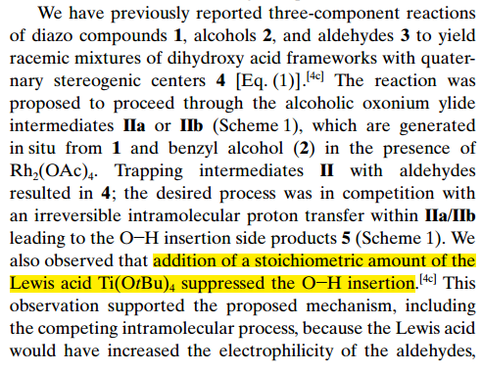
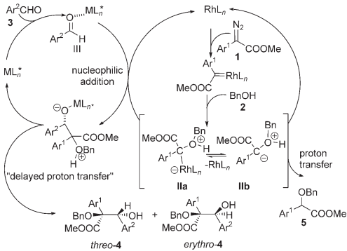
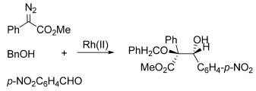
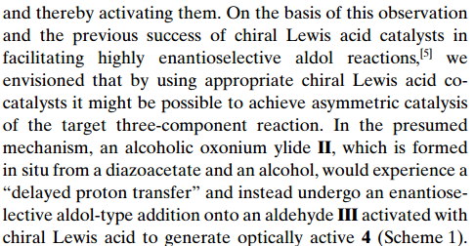
O−H Insertion Reactions
J. Am. Chem. Soc. 2010, 132, 16374−16376. Angew. Chem., Int. Ed. 2013, 52, 2555−2558.
Angew. Chem. Int. Ed. 2008, 47, 6647 –6649
Notes:
除了分子间的ＯＨ插入反应外，周其林课题组还在2010和2013先后报道了手性螺环磷酸控制的不对称OH插入反应。而胡文浩在2008报道了用联萘酚控制手性的多组分OH插入反应。
重氮盐和苄醇得到氧鎓叶立德中间体，随后该中间体电负的碳进攻醛羰基碳，得到终产物。中间体II的分子内质子转移回形成副产物，与三组分反应形成竞争。同时他们观测到加入当量的路易斯酸会抑制OH插入反应。由于路易斯酸会增加醛的亲电性，因此选用合适的手性路易斯酸，会得到不对称的三组分催化产物。

Slide 19
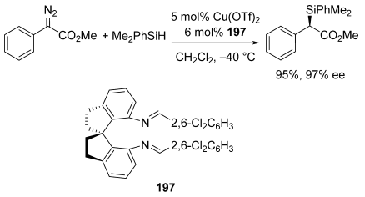
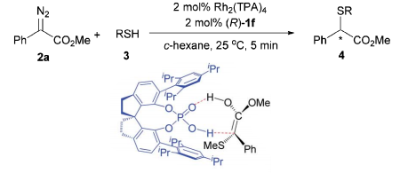
Si−H & S-H Insertion Reactions
Angew. Chem., Int. Ed. 2008, 47, 8496−8498.
Chem. Sci., 2014, 5, 1442–1448
Notes:
此外，周其林课题组在2008和2014分别报道了过渡金属催化的不对称的SH和SiH 的插入反应。

Slide 20
Ylide Formation from α-Diazocarbonyls
ethers, sulfides, amines,
and carbonyl compounds
Intermolecular C−H Insertion Reactions.
[2,3]-sigmatropic rearrangement of allyl-substituted intermediates
[1,2]-insertion or Stevens rearrangement (oxonium, sulfur, and nitrogen ylides)
dipolar cycloaddition (typical of carbonyl ylides)
Notes:
来源于羰基重氮盐的金属卡宾显示出高的亲电反应活性，与其他的杂原子物种形成叶立德。金属卡宾与醚，砜，氨基，羰基化合物，形成氧鎓，硫氮羰基叶立德。可以是metal-ligated 叶立德，也可以是自由叶立德。叶立德常常会发生2,3sigma重排，1,2插入或者stevens重排，或者偶极环加成反应。
如这个重氮羰基化合物和炔丙基醇反应，形成氧鎓叶立德的速度超过O-H插入的速度，形成的氧鎓经过2,3sigma重排，得到联烯产物

Slide 21
Ylide Formation from α-Diazocarbonyls
Oxonium Ylides.
[2,3]-sigmatropic rearrangement
J. Am. Chem. Soc. 2012, 134, 15497−15504.
[1,2]-Stevens Rearrangement
Tetrahedron Lett. 1996, 37, 5053−5056.
Notes:
如这个重氮羰基化合物和炔丙基醇反应，形成氧鎓叶立德的速度超过O-H插入的速度，形成的氧鎓经过2,3sigma重排，得到联烯产物
下面是先形成分子内的氧鎓，然后1,2Stevens重排

Slide 22
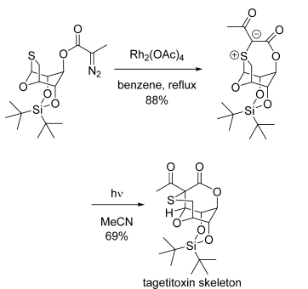
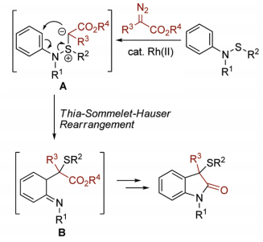
Ylide Formation from α-Diazocarbonyls
Sulfonium Ylides.
[1,2]-Stevens Rearrangement
Org. Lett. 2008, 10, 5477−5480. Org. Biomol.Chem. 2012, 10, 8616−8627.
Chem. Commun. 1995, 1245−1246.
Notes:
Org. Lett. 2008, 10, 5477−5480. Org. Biomol.Chem. 2012, 10, 8616−8627.

Slide 23
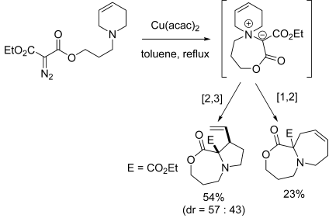
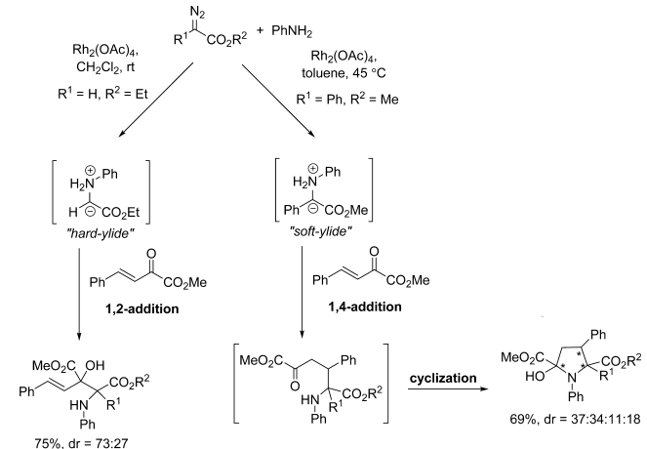
Ylide Formation from α-Diazocarbonyls
Ammonium Ylides.
[2,3] vs [1,2] Rearrangement
Org. Lett. 2005, 7, 2075−2078.
Nucleophilic
Reactions
Synlett, 2009, 2009, 2109−2114.
Eur. J. Org. Chem. 2011, 2011, 1113−1124.
Notes:
亲核加成
[2,3] vs [1,2] Rearrangement竞争

Slide 24
Ylide Formation from α-Diazocarbonyls
Carbonyl Ylide 1,3-Dipolar Cycloaddition
Tandem Intramolecular Ylide Formation/Intermolecular Cycloaddition.
Tandem Intramolecular Ylide Formation/Intramolecular Cycloaddition
J. Org. Chem. 2006, 71, 6536−6541.
Chem. - Eur. J. 2001, 7, 4465−4476.
Notes:
J. Org. Chem. 2006, 71, 6536−6541.
Chem. - Eur. J. 2001, 7, 4465−4476.

Slide 25
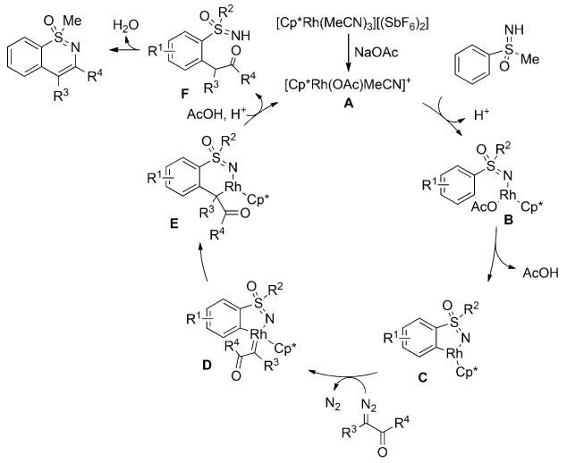
Special case
Angew. Chem. Int. Ed. 2015, 54, 12349 –12352

Slide 26
Summary & Outlook
Thermal, photochemical, organocatalytic, metal catalytic
Nucleophilic reagent
Wolff rearrangement, Cyclopropanation reactions, C−H insertion and X-H insertion
multicomponent reaction
organocatalysis ,photocatalysis
chiral catalysis
Notes:
thermally, photochemically, organocatalytic， metal catalytic
Brønsted acids and electrophiles
Wolff Rearrangement Cyclopropanation Reactions，
C−H Insertion and X-H Insertion
Wolff rearrangement,Cyclopropanation reactions,C−H insertion and X-H insertion

Slide 27
Thank you!

